Slide 1


Projekt: | OP VK 1.4 709998205
Číslo projektu: | CZ.1.07/1.4.00/21.0440
Autor: | Mgr. Alena Přibíková
Číslo DUM: | Pě7 - 20
Datum ověření ve výuce: | 10. 6. 2011
Ročník: | 7.
Vzdělávací oblast: | Člověk a svět práce
Vzdělávací obor: | Pěstitelství
Tematický okruh: | Ovocnictví
Téma: | Roubování

Slide 2
Anotace
Výkladová prezentace seznamuje žáky s roubováním – pomůckami, přípravou roubů a jejich uskladněním a prováděním kopulačního řezu

Slide 3
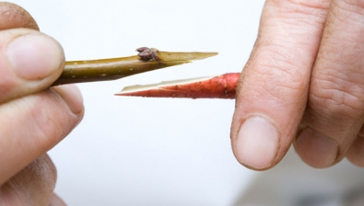
Roubování

Slide 4
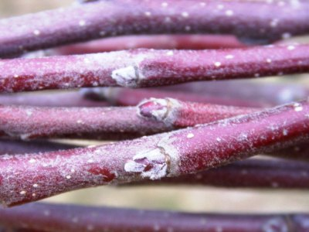
Roubování
je vegetativním způsobem rozmnožování rostlin, které spočívá v přenesení jedné části rostliny (tedy roubu) na jinou rostlinu (podnož)
detail svazku roubů z dobře vyzrálého letorostu
s nepoškozenými
pupeny

Slide 5
Proč roubovat?
třeba proto, že už nám ovoce, které strom rodí, nechutná
nebo v daných podmínkách odrůda nedozrává
nebo trpí mrazy
anebo proto, že nás k tomu doženou houbové choroby

Slide 6
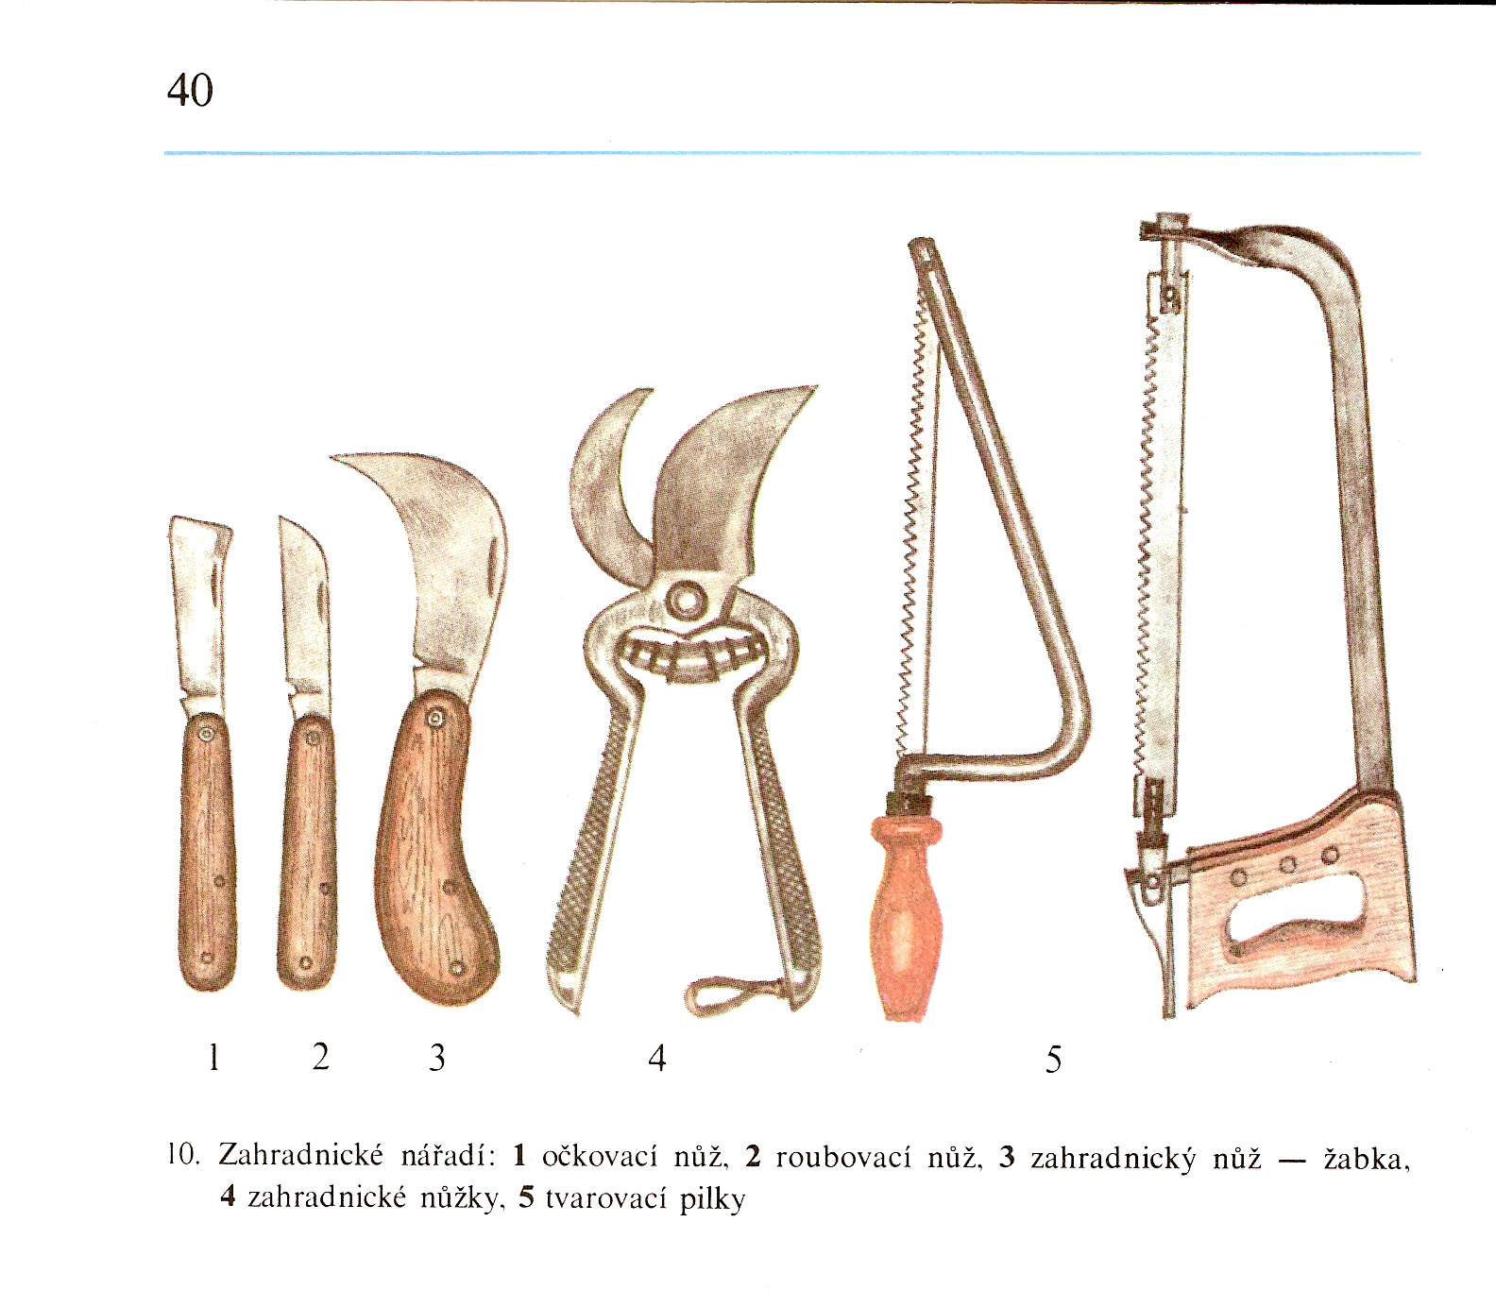
Nářadí pro roubování

Slide 7
Pomůcky pro roubování
Roubovací nůž - z kvalitního materiálu, ostrý a čistý. Musí se dobře držet. Pokud jeho čistota není stoprocentní, vydezinfikujeme ho trochou lihu
Přírodní lýko, které je pevné a dobře drží. Není ale pružné, takže pokud se nechá na roubovaném místě příliš dlouho, může ho zaškrcovat
PVC páska na roubování sice není přírodní, ale dokáže roub pevně držet a umí s ním i nějakou dobu růst, aniž by omezovala jeho tloustnutí

Slide 8
Pomůcky pro roubování
Štěpařský vosk musí ránu dokonale chránit. Má dobře přilnout a být lehce roztíratelný i za chladného počasí. Za teplého se nesmí roztékat a zatékat mezi podnož a roub
Pilka k uříznutí silnější podnože
Ostrá žabka se zahnutým ostřím pro její začištění
Kapesní nůž na řezání vázacího materiálu

Slide 9
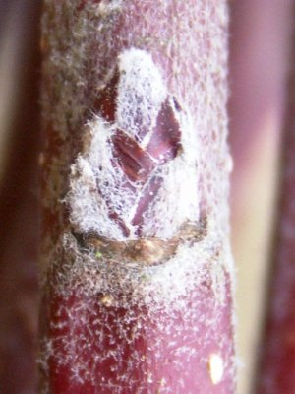
Příprava roubů
Úspěch přeroubování závisí především na kvalitě roubů a přesné práci
Ze zdravých a plodných stromů řežeme v období vegetačního klidu z jižní strany koruny dobře vyvinuté a vyzrálé jednoleté výhony.

Slide 10
Příprava roubů
Roub by měl mít velké pupeny a být silný na důkaz toho, že má dostatek zásobních látek.
Na roubu nemají být okrouhlé květní pupeny, ale pouze listové, které jsou podlouhlejší a zašpičatělé.
Ideální roub by měl být dlouhý přibližně patnáct centimetrů (rozhodně ne méně než deset centimetrů).

Slide 11
Uskladnění roubů
Protože se roubuje později, až začne do stromů proudit míza, musíme je v době od odběru do použití někde uschovat
Založíme je do vlhkého písku někde ve sklepě či chladné zastíněné chodbě
Množství písku zvolíme takové, aby po založení roubů sahal zhruba do poloviny jejich délky – nebudou pak vysychat
Uloženým roubům škodí především přemíra vlhkosti a kolísání teplot

Slide 12
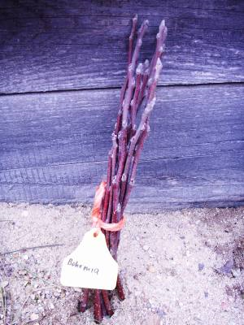
Svazky roubů zapíchneme do vlhkého písku na stinné místo a nezapomeneme je dobře označit

Slide 13
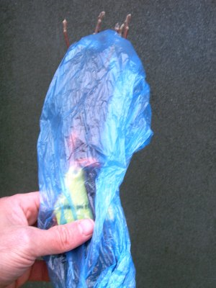
Svazeček roubů můžeme také na spodní straně obalit kouskem mokrého hadříku, vložit do mikrotenového sáčku a uložit dolů do chladničky, do míst, kam dáváme zeleninu

Slide 14
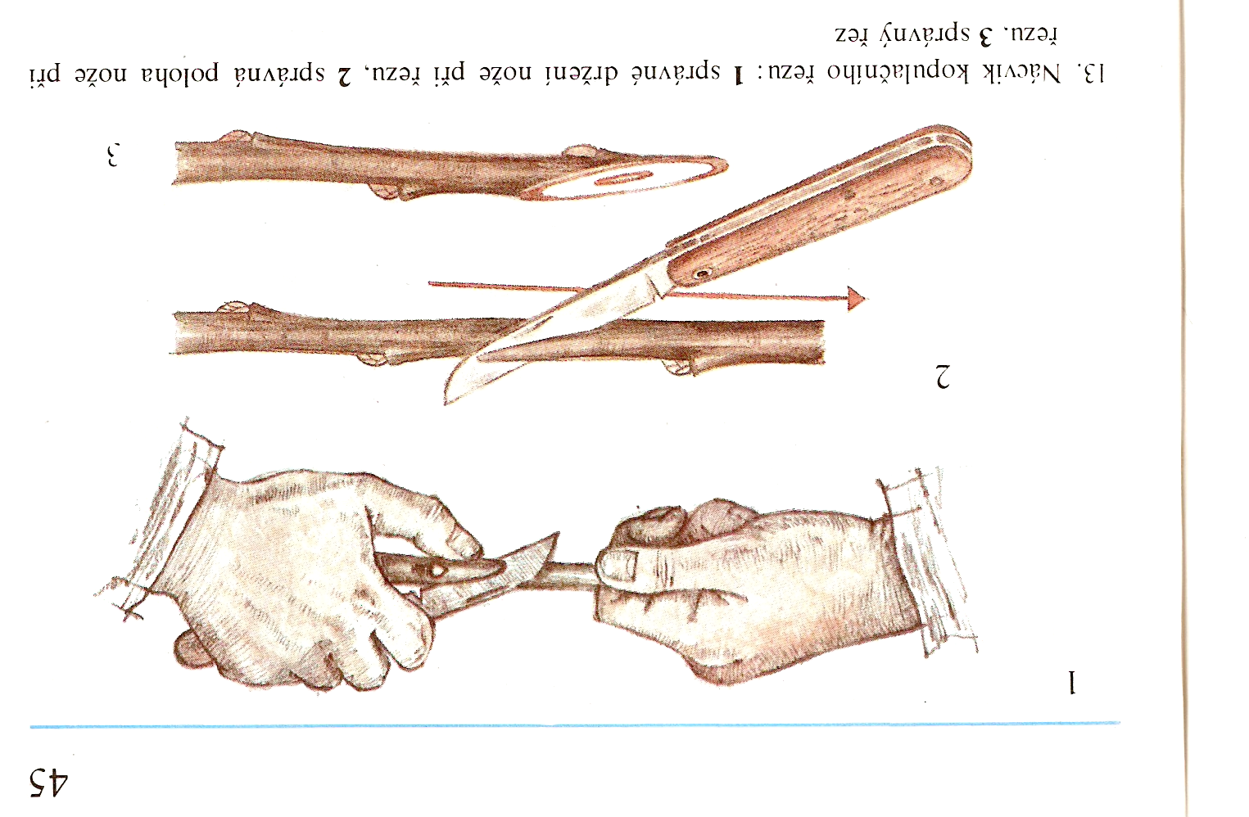
Nácvik kopulačního řezu

Slide 15
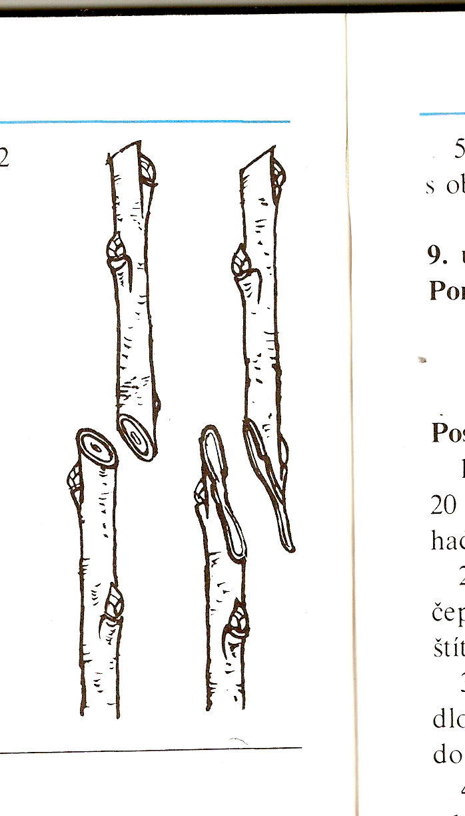
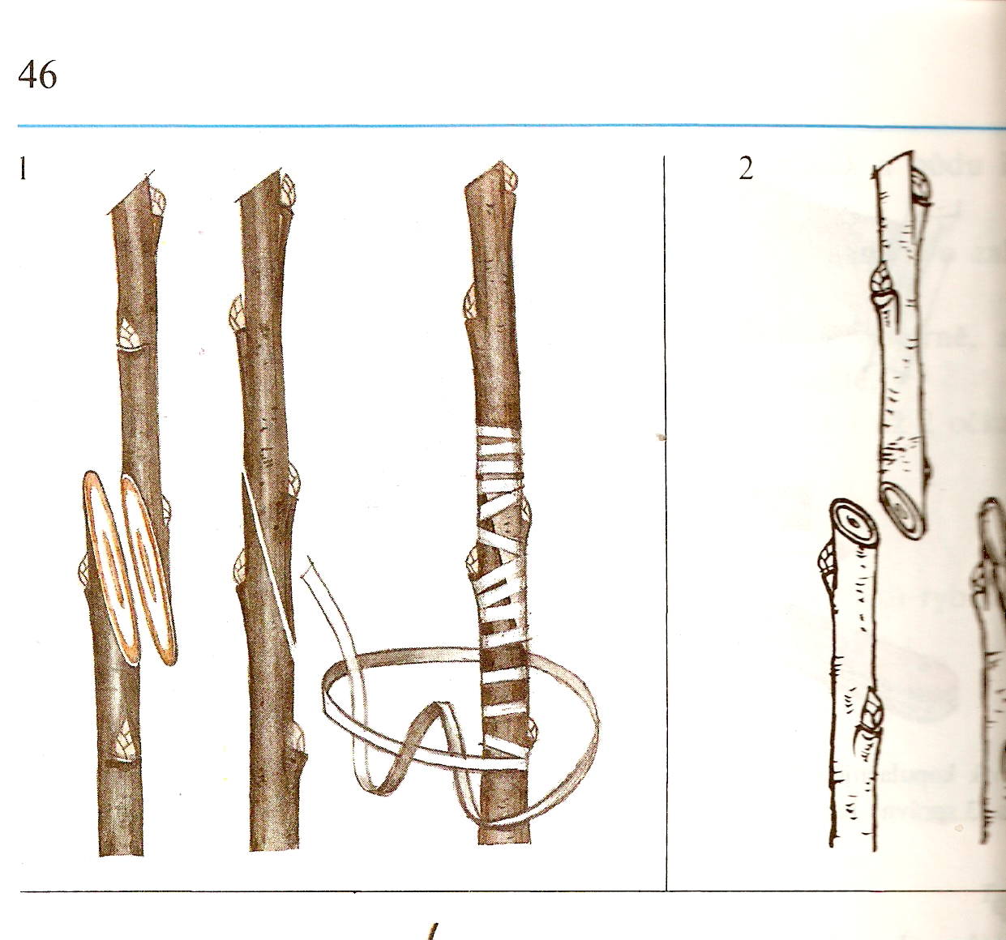
Roubování kopulací
Řezy chybně
Řezy správně

Slide 16
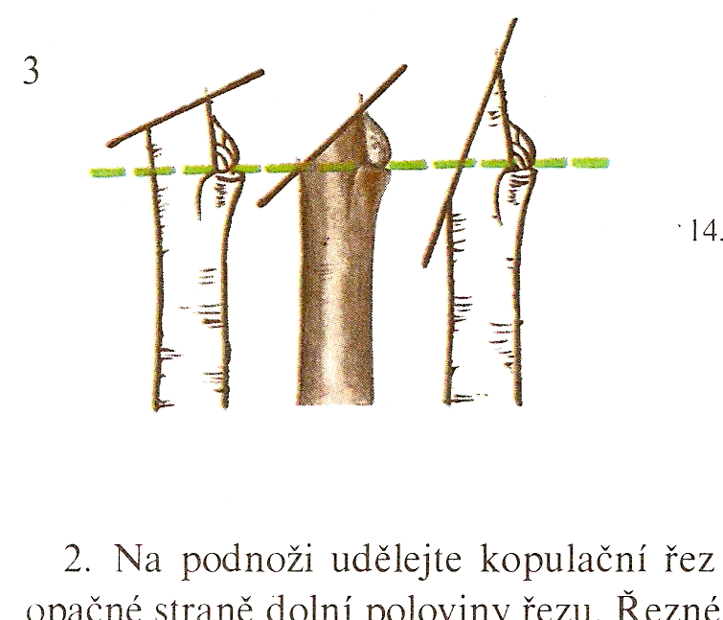
Nácvik řezu kopulací
Správný způsob řezu uprostřed

Slide 17
Zdroje
http://abecedazahrady.dama.cz/default.aspx?section=61&server=1&article=2464
http://www.zahrada.zjev.cz/jablone-roubovani.html
http://abecedazahrady.dama.cz/default.aspx?section=61&server=1&article=2486
http://www.chovatelka.cz/moderni-zahrada-clanek/roubovani-od-a-do-z-2-dil-370
Pěstitelské práce pro 7. ročník, A. Milec, H. Cimburková, R. Halasová, J. Hůla, E. Komanová, D. Deml, nakladatelství SPN
Naskenované obrázky str. 40,45,46

